Slide 1
T.C. BAŞBAKANLIK DİYANET İŞLERİ BAŞKANLIĞI
HAC HAZIRLIK KURSLARI

Slide 2
T.C. BAŞBAKANLIK DİYANET İŞLERİ BAŞKANLIĞI
HACCIN HİKMETİ VE HACDAKİ SEMBOLLERİN ANLAMI

Slide 3
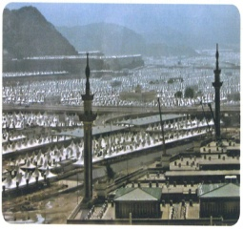
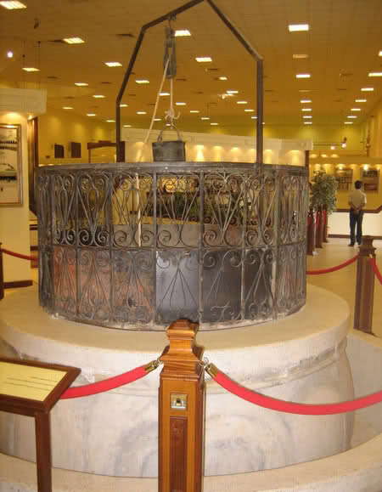
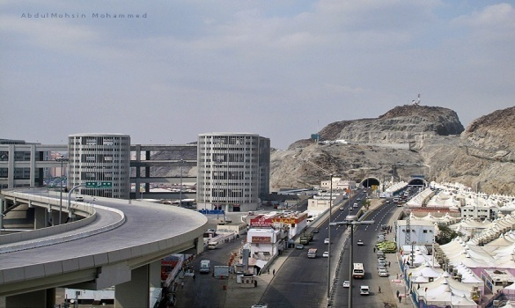
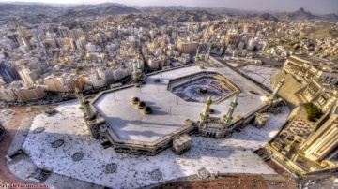
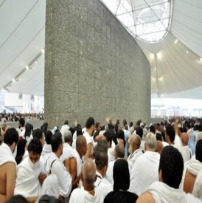
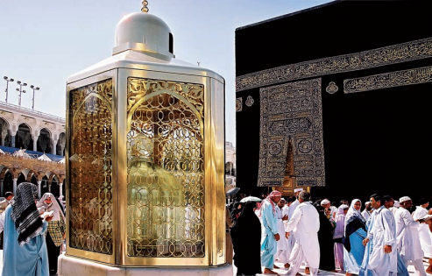
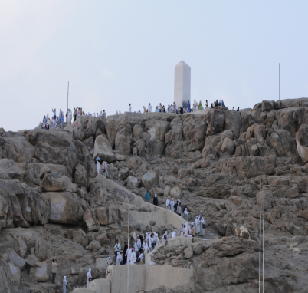
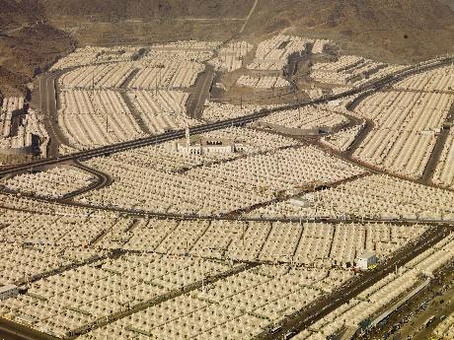
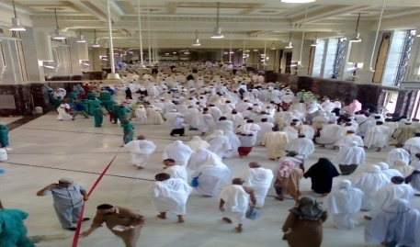
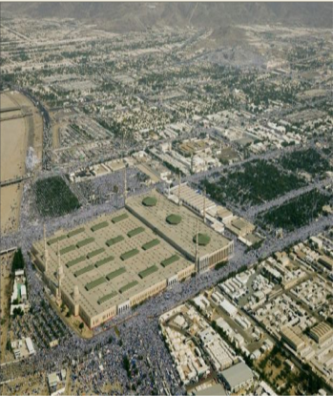
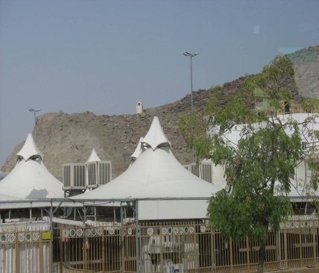
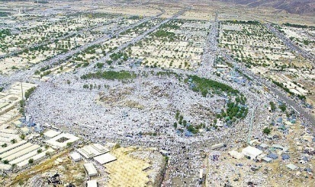
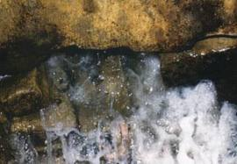
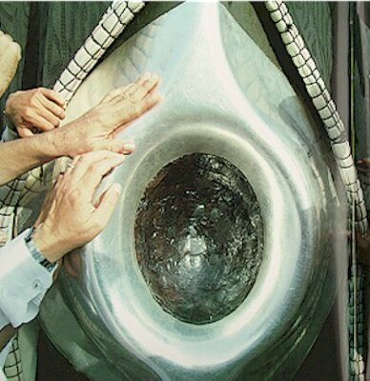
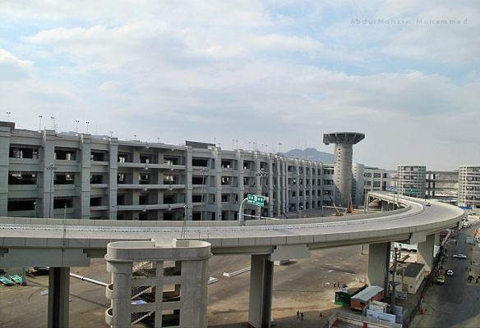
HACCIN HİKMETİ VE HACDAKİ SEMBOLLERİN ANLAMI

Slide 4
HACCIN TANIMI
Hac; Kur’an-ı Kerim’in ayetlerle, Hz. Peygamber’in hadis-i şeriflerle anlattığı gerçekleri, sembollerle anlatan bir ibadettir. Dolayısıyla hac menasikinin yerine getiriliş biçimlerinin öğrenilmesi kadar hac sembollerinin ne anlama geldiğinin anlaşılması da büyük önem taşımaktadır.
Hac; Tevhit akidesini hayata yansıtarak, kardeşliği, birlik ve beraberliği, ümmet olma bilincini Müslümanlara öğreten ve onları güçlendiren bir ibadettir.
Hac; kulların kendi iradeleri ile kayıt olup eğitim sürecine katıldıkları bir mekteptir.
Hac; sabır ve tahammülü öğretir.

Slide 5
ÇAĞRIYI ANLAMAK
وَأَذِّن فِي النَّاسِ بِالْحَجِّ يَأْتُوكَ رِجَالًا وَعَلَى كُلِّ ضَامِرٍ يَأْتِينَ مِن كُلِّ فَجٍّ عَمِيقٍ ﴿٢٧﴾
«İnsanlar arasında haccı ilan et ki, gerek yaya olarak, gerek uzak yollardan gelen yorgun develer üzerinde sana gelsinler.»
(Hac, 22/27)
Çağrı Allah’ın emriyle ilk önce Hz. İbrahim (as) tarafından yapılmış daha sonra Hz. Peygamber (sas) tarafından yenilenerek ebedileştirilmiştir.
Hacca gidebilecek güç ve imkanı bulabilen Müslümanlar bu çağrının muhatabıdır ve gecikmeden bu çağrıya kulak vererek davete icabet etmelidirler.

Slide 6
TELBİYE
Telbiye; seferberlik emrine uyarak cephe için gerekli hazırlıklarını tamamlamış, üniformasını giymiş, silahını kuşanmış bir askerin, komutanının huzuruna çıkarak “Emret komutanım!” diye tekmil vermesine benzer.
İhram zırhını giyen hacı, “Buyur Allah’ım, buyur! Emrindeyim buyur!” derken, Kâbe’sine çağıran Rabbinin, huzurunda olduğunu hisseder. “Davetini duydum, emrine uydum, huzuruna geldim, bütün benliğimle ve içtenliğimle emrindeyim!” der ve bunu birçok davranışıyla günlerce ispatlamaya çalışır.

Slide 7
TELBİYE
Bu sözler, dünyanın dört bir tarafından gelen, renkleri, dilleri, ülkeleri ve kültürleri farklı, fakat hedef ve gayeleri aynı, milyonlarca Müslüman’ın hep birlikte seslendirdikleri ortak bir and, ortak bir parola olarak kutsal iklimde sürekli yankılanır.
Hacı kutsal yolculuktan döndükten sonra da hâl ve hareketleriyle telbiyeyi yaşamalı, kendisine hayat verecek her türlü ilahî buyruk karşısında sürekli “Emret Allah’ım, emrin olur Allah’ım!” bilinciyle hareket etmelidir.

Slide 8
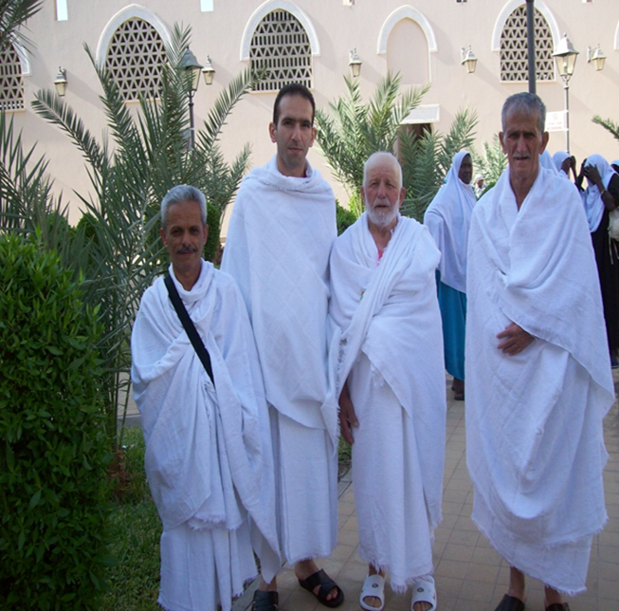
İHRAM
İhram sadece bir kıyafet değişikliği değildir.
İhram, aslında yapılmasına müsaade edilen bazı söz, fiil ve davranışların, hac ve umre yapacak kişiler için belli bir süre Allah ve Resûlü’nün getirdiği yasaklar çerçevesinde “haram kılınması” demektir.

Slide 9
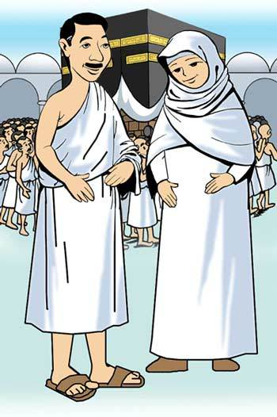
İHRAM
İhram, makamdan, mevkiden ve tüm imtiyazlardan soyunmanın simgesidir.
Hacca gelenler, sosyal ve ekonomik statülerini gösteren dünya elbiselerini, makam ve mevkilerini ortaya koyan üniformalarını, zevklerini, kültürlerini ve karakterlerini yansıtan her türlü süs ve ziyneti bir kenara bırakıp, Allah önünde herkesin eşit olduğunu sembolize eden iki basit giysiye bürünmüş olurlar.

Slide 10
İHRAM
Artık dünyevî elbiseler çıkartılmış, sadece kimlikler, kişilikler ortaya konulmuştur.
Çoğu zaman karakterleri örten, şahsiyetleri gizleyen süslü elbiseler atılmış, “takva elbisesi” esas alınmıştır. Burada bürünülen iki parça kumaş da sadece eşitliği sağlamaya ve avret yerlerini örtmeye yöneliktir.
Zaten Mîkât ile başlayan bu kutsal yolculukta asıl giyilmesi gereken elbise de, takva elbisesi, yani sorumluluk bilincidir.
“Takva elbisesi daha hayırlıdır.” (A’râf, 7/26)

Slide 11
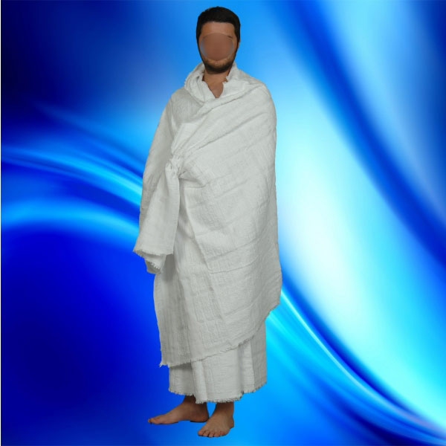
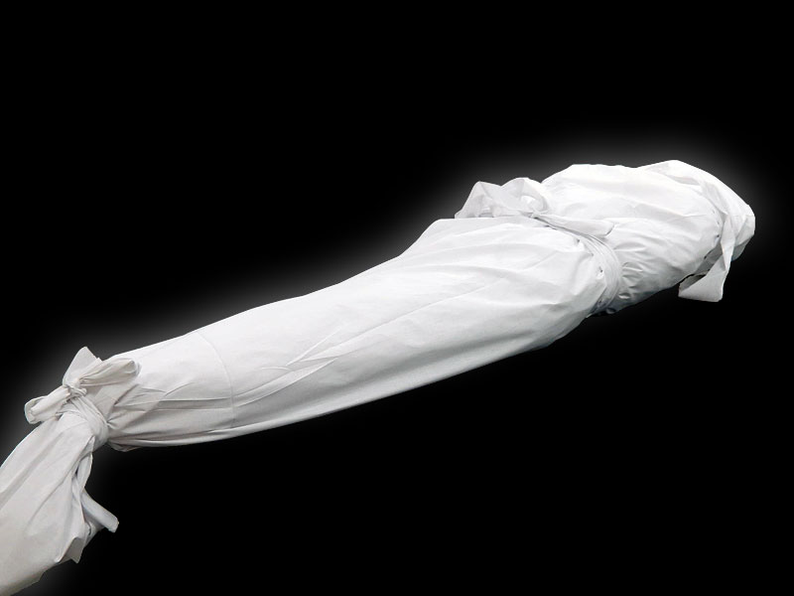
İHRAM
İhram, ölen her Müslüman’ın giyeceği kefeni sembolize eder.
Hacca giden Müslüman, ihrama girerken büründüğü giysi ile kabre girerken bürüneceği kefenin benzerliğinin bilinci içerisinde, artık bir bakıma dünya dışı bir düzene ayak uydurduğunu hisseder ve bunun etkisini ruhunun derinliklerinde duyar.

Slide 12
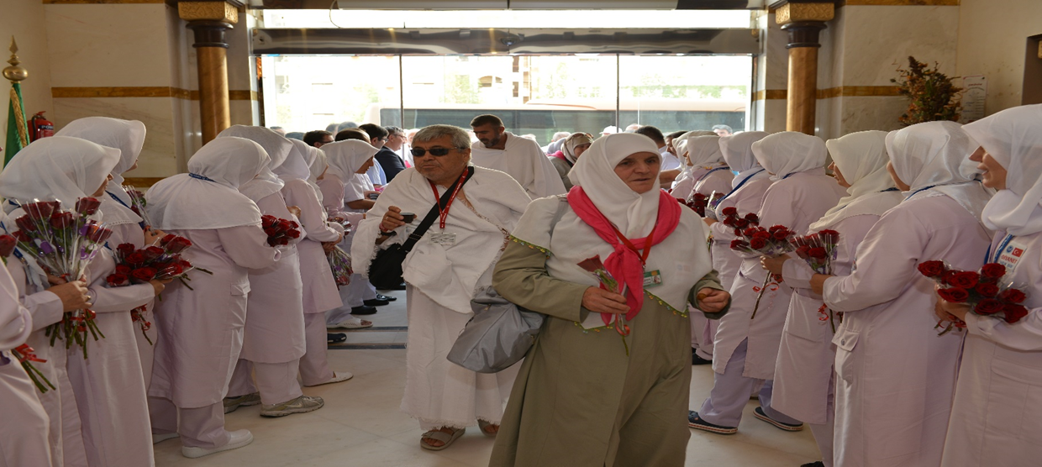
İHRAM
İhram yasakları Müslümanın iradesini güçlendirir. İzar ve ridanın beyaz oluşu barışı, teslimiyeti ve temizliği simgeler.

Slide 13
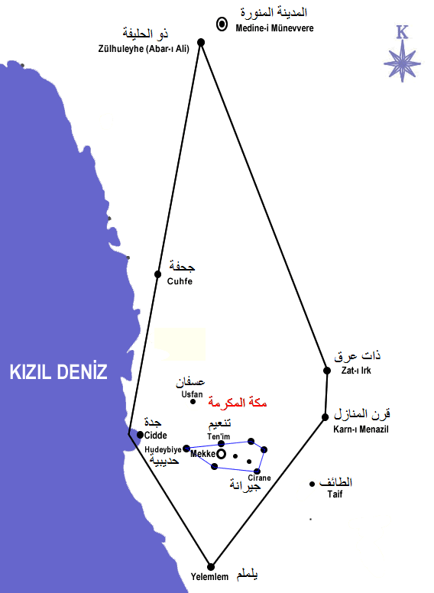
MİKAT
Mikat; Huzura çıkmadan önce son kontrol noktasıdır. Dolayısıyla mîkât mahalline gelindiğinde, büyük randevuyu, Allah ile buluşmayı ve O’na kavuşmayı simgeleyen hac başlar.
Mîkât mahalline girildiğinde ve orada niyet edildiğinde artık çıkış emri verilmiş, milyonlarca hacı arasında yapılacak takva maratonu başlamıştır.

Slide 14
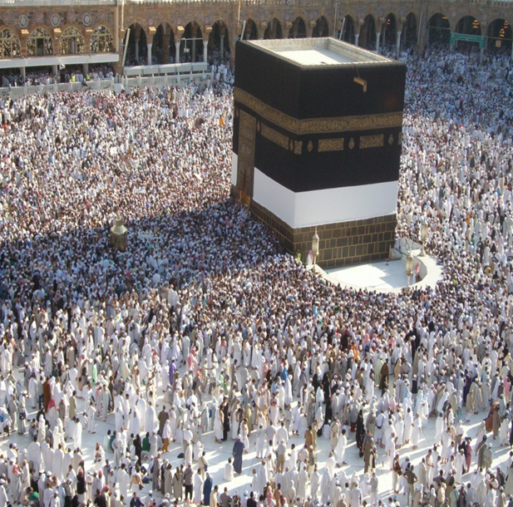
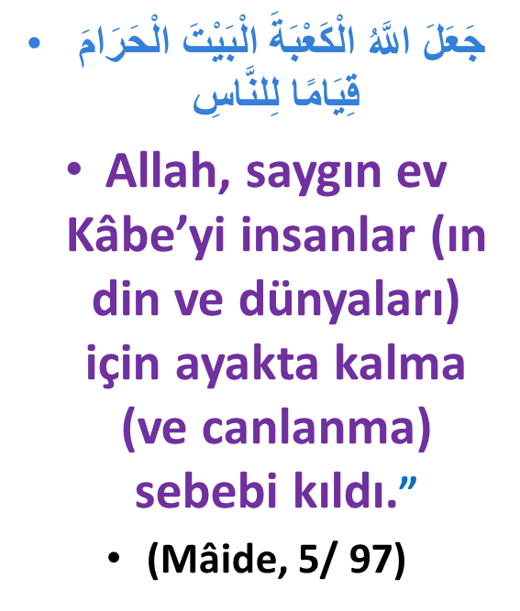
KA’BE
Kabe insanlar için kıyam yeridir. Ayağa kalkıştır. Diriliştir.

Slide 15
KA’BE
Kabe tevhidin sembolüdür, Müslümanların ata yurdudur, onları bir araya getirir birleştirir.
Kıble bir duruştur, aidiyettir, medeniyettir. Kıbleye yönelen Müslümanlar, İslam medeniyetine ait olduklarını ilan etmiş olurlar.
Kâbe’yi ziyaret, Kâbe’nin Rabbini ziyarettir. Kâbe’ye fiziki yakınlığın, Allah’a manevi yakınlığa vesile kılınması ve bu yakınlığın bir ömür boyu devam ettirilmesi önemlidir.

Slide 16
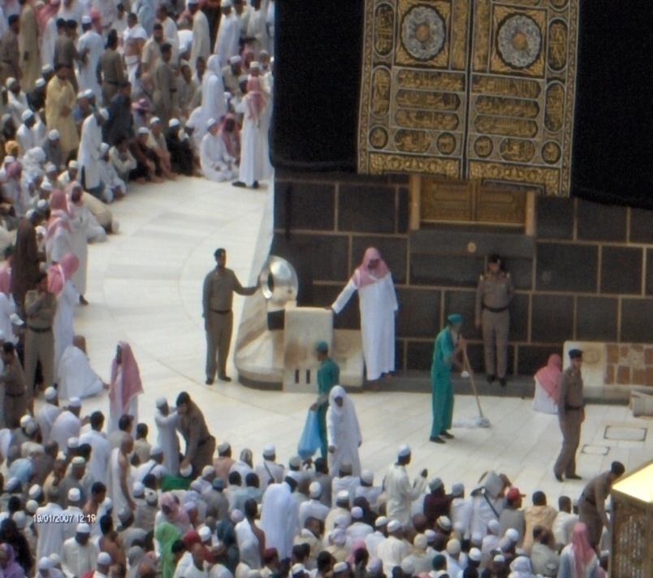
MÜLTEZEM
Mültezem ısrar etme yeridir. Kapıyı ısrarla çalmaktır.
İster Kabenin kapısına veya eşiğine isterse Kabenin duvarlarına veya örtüsüsüne sarılarak ağlasın «Hatalarıma rağmen başka bir yere değil senin kapına geldim; benim günahım çok, ama senin merhametin daha çok! Beni affetmeden buradan ayrılmam Ya Rabbi!» diye yakarış yeridir.
Yaramazlık yapan çocuğun kendisini affettirmesi için annesinin eteğine yapışması, ve yavrusuna kıyamayan annenin çocuğunu bağrına basması gibidir MÜLTEZEM…

Slide 17
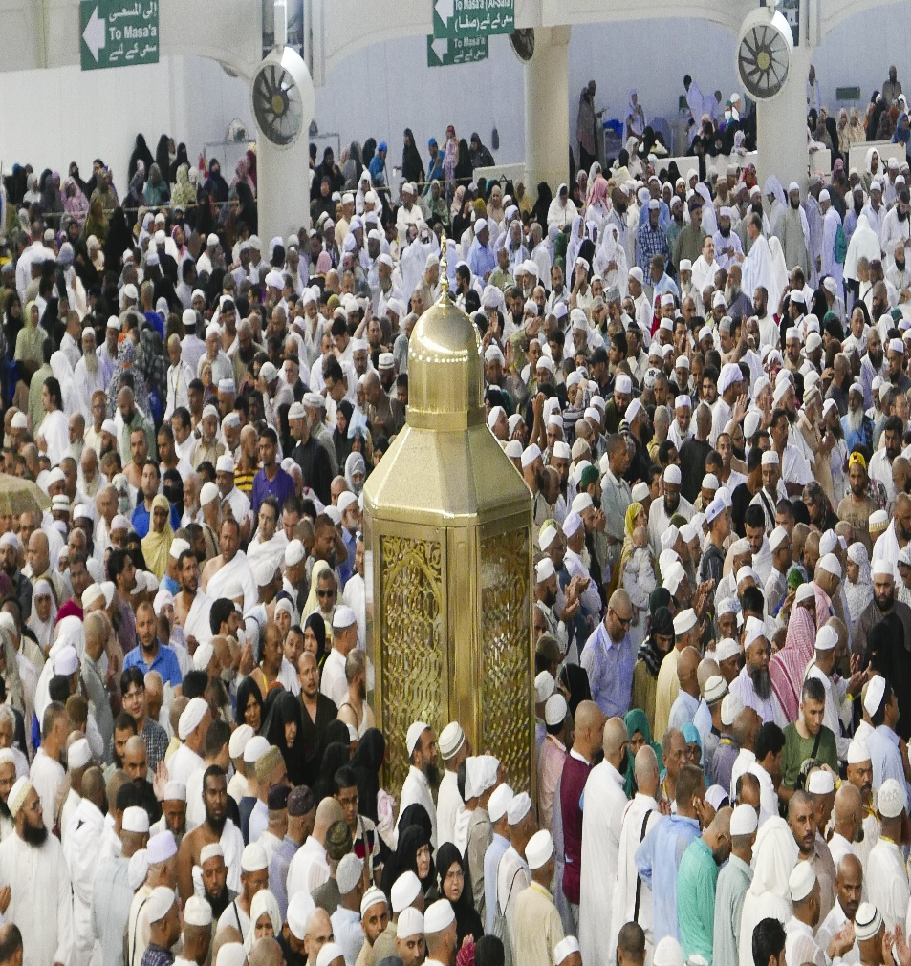
MAKAM-I İBRAHİM
Hacı, kılacağı tavaf namazı öncesinde veya sonrasında, Hz. İbrahim misali, Allah’ın nazargâhı olan kendi gönül evini yeniden inşa ederken hangi iskeleleri kullanacağını, ayağının hangi sağlam temellere basması gerektiğini düşünmelidir.

Slide 18
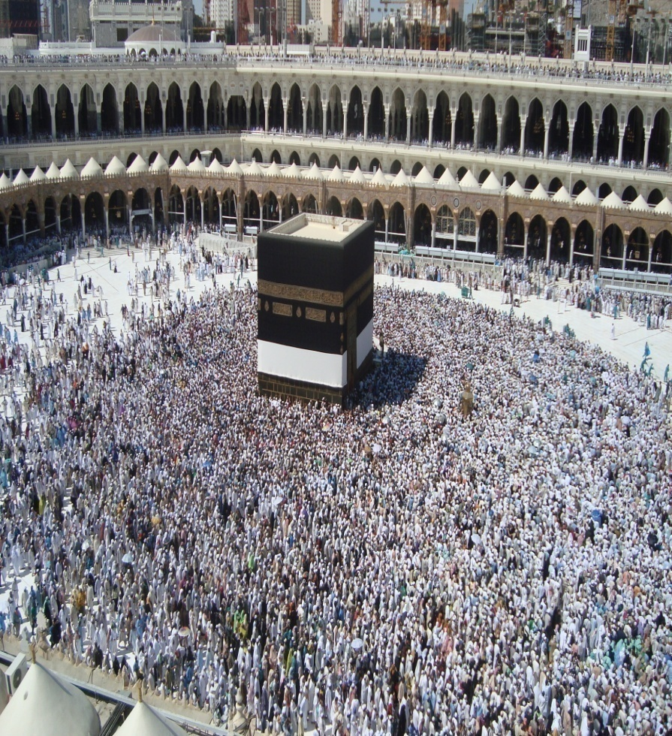
TAVAF
TAVAF, Kâ’be sola alınarak yapılır
Böylece insanın kalbi ile Allah’ın evi karşı karşıya gelir.
Kalbin Kâ’be tarafında olması tavafın kalpten, gönülden olması gerektiği anlamına gelir
Allah insanların kalbine bakar kalıbına değil…..
Birinin etrafında dönmek ona bağlılığı gösterir.
Yakarışlar bu nedenle içtendir.

Slide 19
TAVAF
Tıpkı namaz kılarken olduğu gibi, Kâ’be’nin etrafında tavaf ederken de insanlar arasında hiçbir ayrım yoktur.
Burada müminler eşitlenir. Burada tevhidin simgesi olan birlik vardır. Burada müminler denizinde kaybolmak ve toplulukta erimek gerekir. Tavaftaki her dokunuş bir duadır.
Hacı, tavaf esnasında Allah’ın huzurunda olduğunun bilinciyle, O’na yaraşan bir tazim ve hürmet, korku ile ümit arası bir muhabbet içerisinde olmalıdır.
Kâ’be Allah’ın evi, kalpler ise, O’nun nazargâhıdır.
Tavaftaki 7 şavt kesretten kinayedir, ömür boyunca sonsuz defa O’nun etrafında dönmeyi onun yolunda olmayı ifade eder.

Slide 20
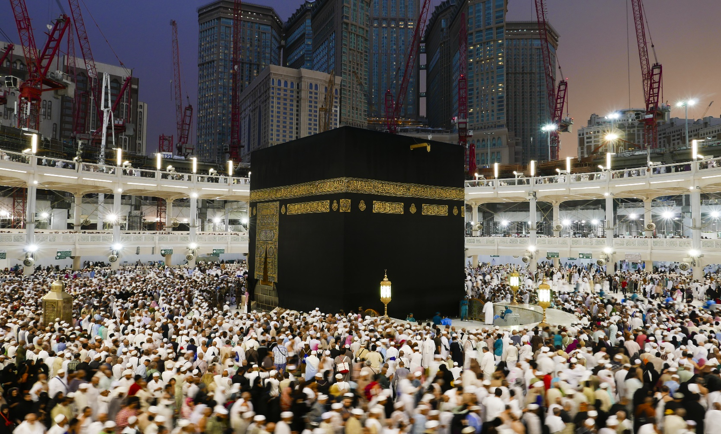
TAVAF
Dönüş süreklidir, aşk ve itaatin simgesidir.

Slide 21
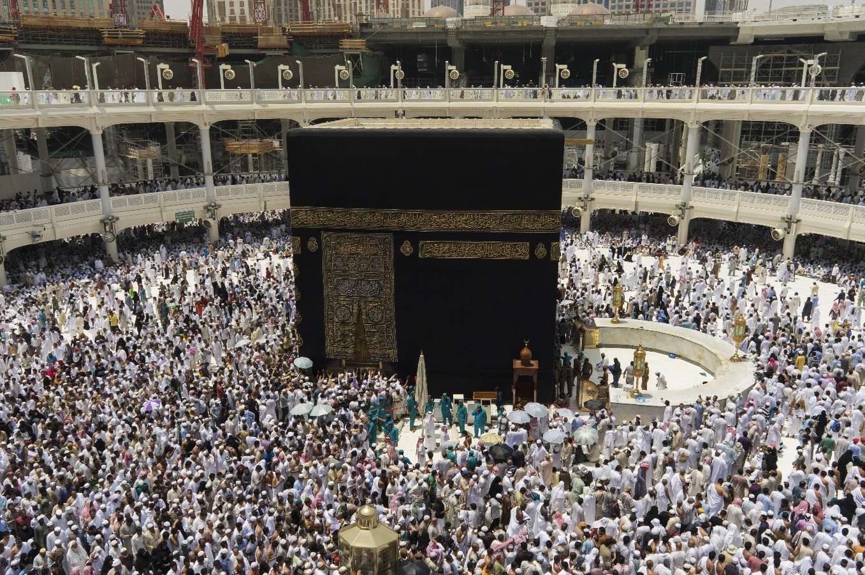
TAVAF
Evrendeki her şey tavaf halindedir, yani dönmektedir. Sanki her biri kendilerini var eden yaratıcıya ibadet etmektedir.
Kâ’be’nin etrafında tavaf eden on binlerce Müslüman’ın oluşturduğu tablo, bir galaksinin, milyarlarca yıldızıyla dönüşünü andıran bir manzara gibidir. Bu bakımdan tavaftaki manevî hazzı tam anlamıyla elde edebilmek için kendimizi yörüngeye bırakmak gerekmektedir

Slide 22
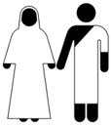
Remel ve Izdıba
Müminlere karşı mütevazi ve merhametli, düşmanlarına karşı ise güçlü ve gösterişli olmayı öğretir.

Slide 23
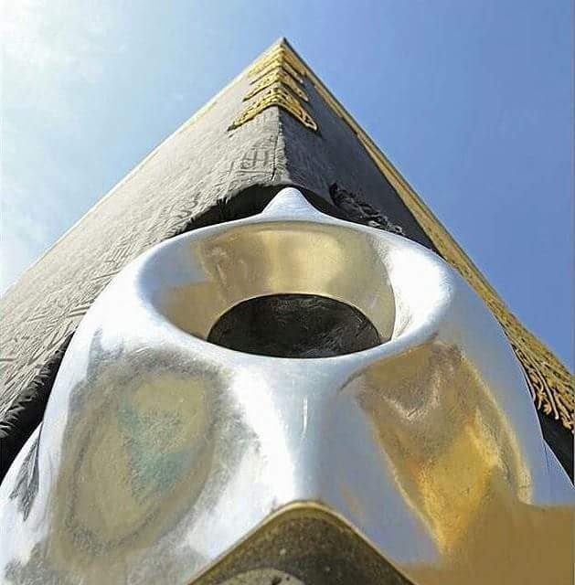
HACER’ÜL ESVED
Hacerül Esved’i selamlama, kulun Allah’a vermiş olduğu ahdi yenilemesi anlamına gelir.
Ruhlar aleminde verdiği sözü bu kez Kâ’be’de, beytin sahibinin önünde yenilemektir.
Hacerü’l Esved adeta bir barkot okuyucu gibi onu selamlayanların avuç içlerini okuyarak ahdi yenilediklerine şahitlik eder.

Slide 24
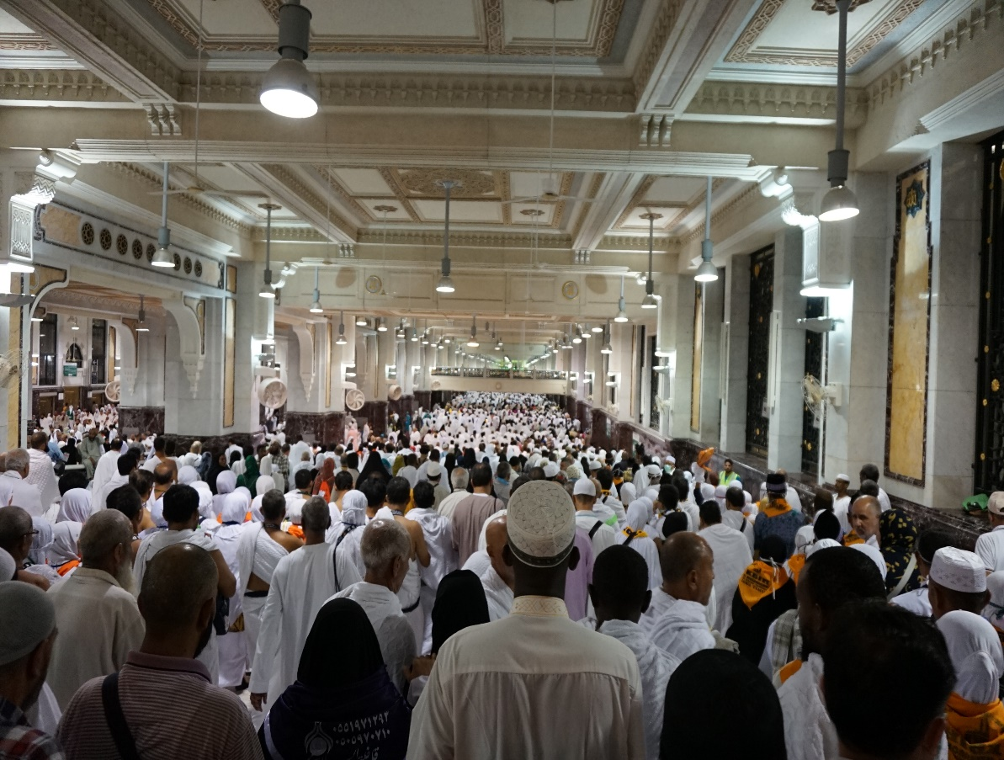
SA’Y
Sa’y: Safa ve Merve tepeleri arasında bir arayış, ibadet anlamı taşıyan bir yürüyüştür.
Anne sevgisi ve şefkatinin Hz. Hacer validemizde kendini gösteren şeklini yad etmek ve yeni İsmailler yetiştirme gayretinde olmaktır.
Kendi İsmaillerimizi (yavrularımızı) ve Ümmetin İsmaillerini kurtarmak için çabalamalıyız.
İlahi rahmetten istifade etmek için gayret göstermektir. Çünkü Hz. Hacer örneğinde görüldüğü gibi çabalamadan nimet elde edilemez.

Slide 25
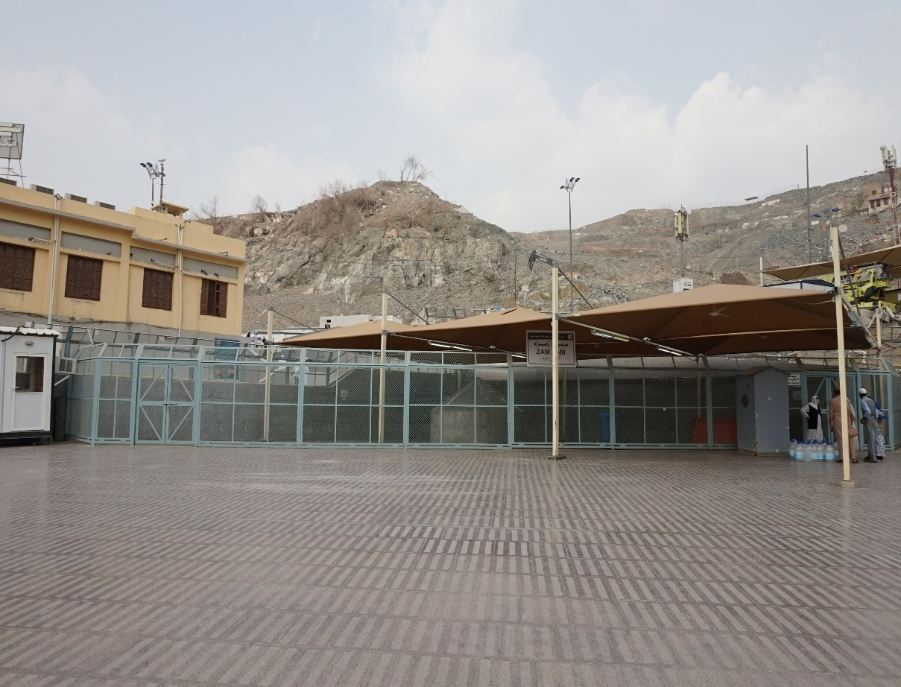
ZEMZEM
Hz. İsmail yerden çıkan su ile hayata tutundu. Bizler de semadan gelen Kur’an’la hayatta tutunacağız.
Hz. İbrahim ve oğlu Hz. İsmail (a.s.) Kâ’be’yi ibadet için temizledikleri gibi, tavafla gönüllerini temizleyen hacılar, zemzemle midelerini yıkamayı da ihmal etmeyeceklerdir ve hayatlarının kalan kısmında da midelerini haram lokmayla kirletmemenin mücadelesini vereceklerdir.

Slide 26
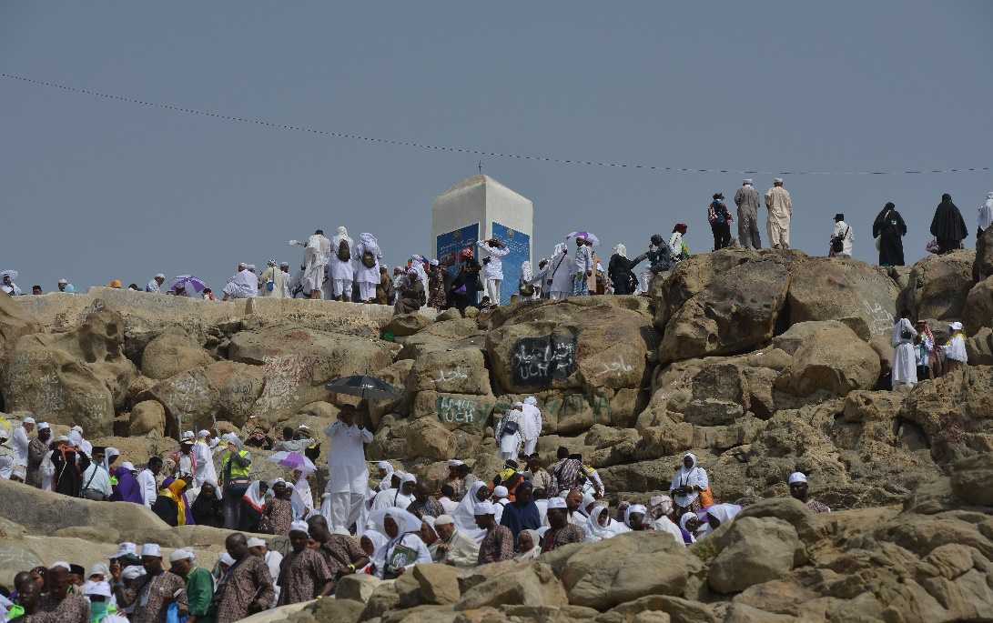
ARAFAT
Arafat önce kendini bilme, kendini bulma, kendini tanıma çabasıdır.
Nefsin tuzaklarından kurtulmaktır Arafat. Tek muradımız “Kendini bilen Rabbini bilir” hükmünce kendimizi tanıyıp Rabbimizi tanımaktır.
Arafat marifet meydanıdır. Marifete, ma’rifetullaha erme çabasıdır Arafat. Arafat, irfan meydanıdır. Arif olmaya, hakikati bilmeye, tanımaya, anlamaya karar vermektir Arafat.

Slide 27
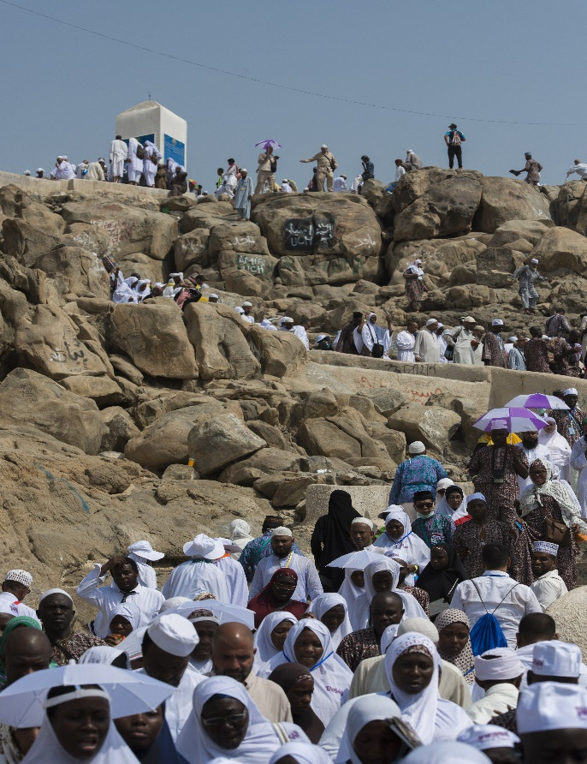
ARAFAT
Arafat, itiraftır. Günahlarımızı itiraf etme yeridir. Bütün günahlardan sıyrılıp gözyaşlarıyla arınmaktır. Rabbimize “elest” bezminde verdiğimiz sözü hatırlama ve bu söze uygun davranma taahhüdüdür.
Arafat, tearüftür, tanışmaktır.
Ayrılıkları kalplerden silip tanışmak, iyilik ve takva yolunda yarışmak, gönüller arasında eşitlik ve kardeşlik köprüleri kurmaktır.

Slide 28
ARAFAT
Arafat, bir mahşerdir.
Ölüm elbisesini giymiş sorguya hazır bir vaziyette Yüce Yaratıcı’ya yönelmek için toplanmaktır.
Kendi mahşerini yaşamaktır. Kalabalıklar içinde yalnız kaldığını anlamaktır.
Kaybettiklerimize ağlamaktır.
Dünyanın seyirci kaldığı zulümlere sessiz kalmamaya söz vermektir Arafat.

Slide 29
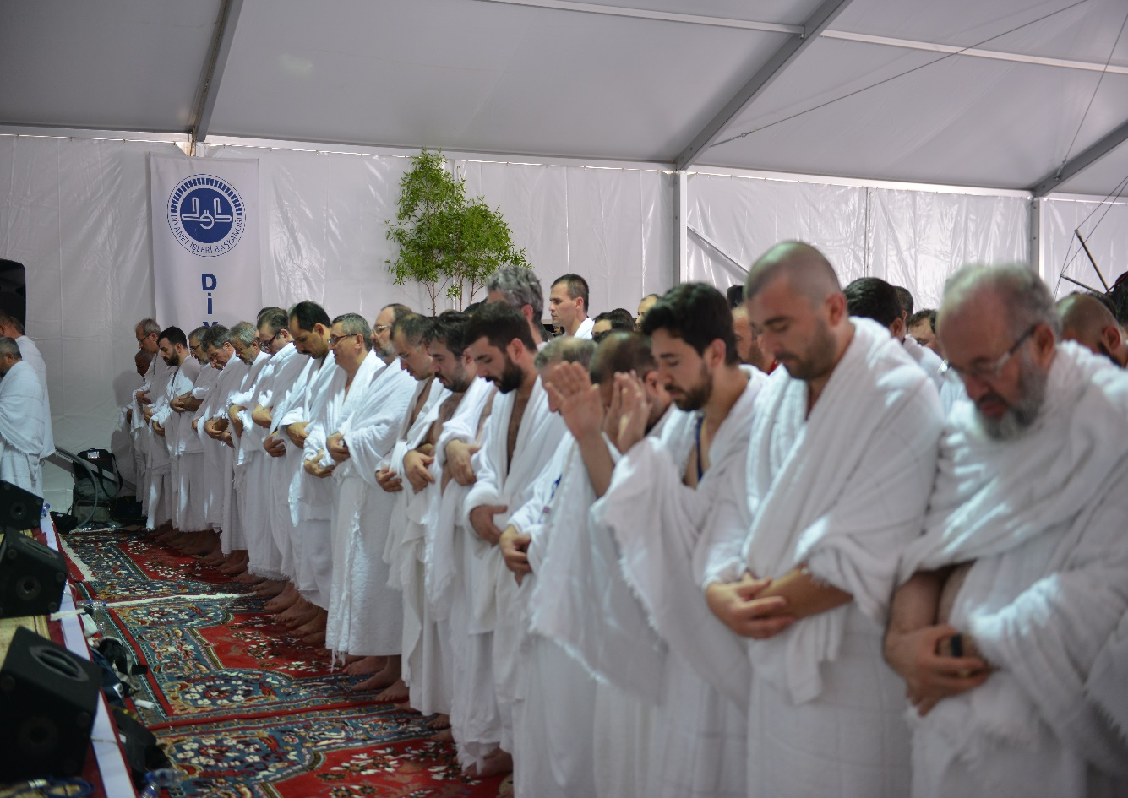
VAKFE
Arafat’taki ibadetimiz vakfedir.
Vakfe bir duruştur. Bu duruş, ırkçılığa, her türlü ayrımcılığa ve zulümlere karşı bir duruştur.
Bu duruş, Resûl-i Ekrem’in hâlâ Arafat meydanında yankılanan “Hepiniz Adem’densiniz. Adem de topraktandır” sözünün tahakkukudur.

Slide 30
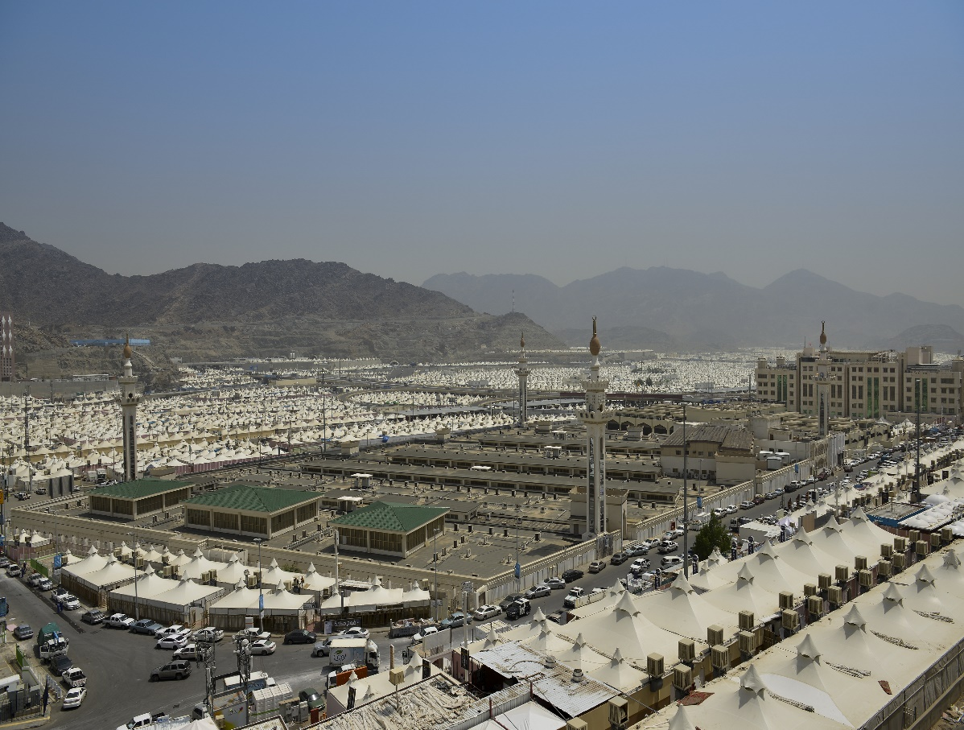
MÜZDELİFE - MİNA
Müzdelife’nin Kuran-ı Kerim’de geçen ismi olan Meş’ar; şuur yeri ve şuurlanma zamanı demektir.
Hacı Kâbe’de kalbini vesveselerden temizler, zemzemle midesini yıkar, Arafat’ta arif olur, marifet bulur, Meş’ar’da şuura erer, Mina’da ise, temenni ya da temennâya, yani aşka varır.

Slide 31
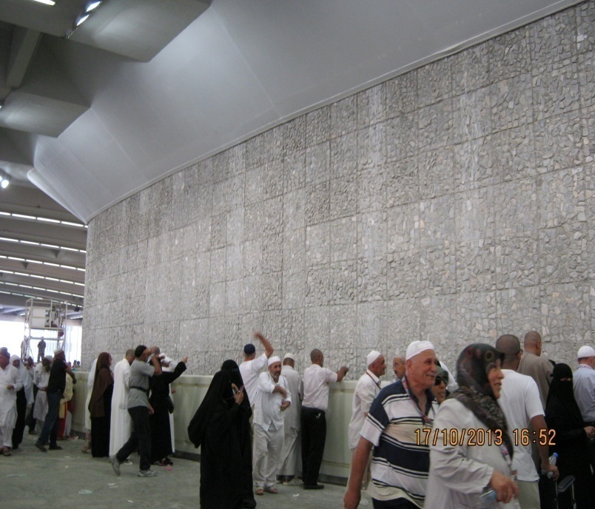
ŞEYTAN TAŞLAMA
Şeytan taşlamanın anlamı; Şeytan ve taraftarlarına karşı bilinç oluşturma, duruş ve tutum geliştirmedir.
Aslında atılan her bir taş, kişinin kendi nefsine, şehvetine ve şeytani duygularına karşı fırlatılmıştır.
Atılan taşın 7 olmasının anlamı ise, mücadelenin sürekli olmasıdır.

Slide 32
KURBAN
لنْ يَنَالَ اللَّهَ لُحُومُهَا وَلَا دِمَاؤُهَا وَلَٰكِنْ يَنَالُهُ التَّقْوَىٰ مِنْكُمْ ۚ
Hacının kurban ettiği koyun, inek ya da deve değil; hevâ ve hevesi, arzu ve şehvetidir. Kurban, müminin sırf Allah istediği için malından vazgeçebileceğini ortaya koyduğu ve malını Allah yolunda kurban edebildiğini fiilen gösterdiği önemli bir ibadettir.

Slide 33
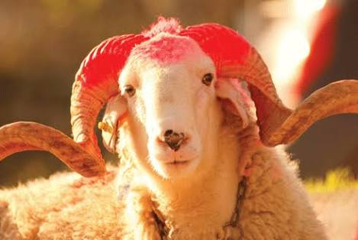
KURBAN
İhramda bir otu dahi koparmak yasak iken, Allah’a bağlılığın ve fedakârlığın bir göstergesidir KURBAN.
Allah için ve Allah’ın adıyla kesilen kurbanlar, zikir ve şükrün, tevazu ve teslimiyetin, dayanışma ve kardeşliğin göstergeleridir.
Özellikle hacıların kurban etlerinden hemen hiç yemediği, etlerin tamamının İslam Kalkınma Bankası aracılığıyla yoksul İslam ülkelerine gönderildiği günümüzde, hiç tanımadığı Müslüman kardeşlerine karşı verdiği destek hacı için son derece anlamlıdır.

Slide 34
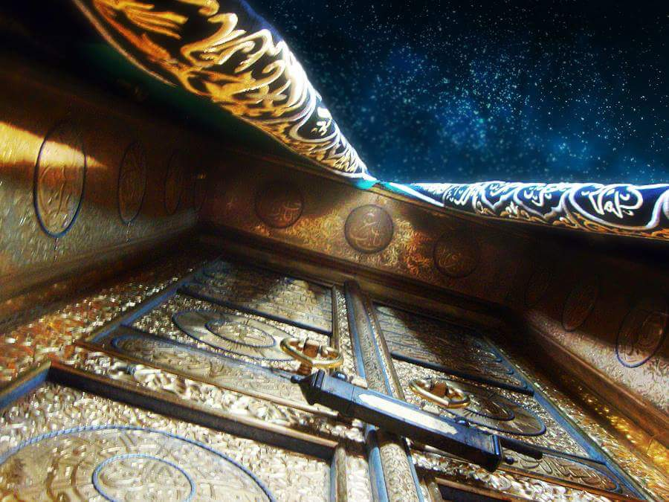
NAMAZ CAMİDEN ÇIKINCA, ORUÇ RAMAZAN BİTİNCE, HAC KABEDEN DÖNÜNCE BAŞLAR….. DOLAYSIYLA HACI OLMAKTAN ÖTE HACI KALMAK ÖNEMLİDİR…

Slide 35
Haccınız Mebrûr Amelleriniz Makbûl Günahlarınız Mağfûr olsun.

Slide 36
TEŞEKKÜR EDERİZ…

